Slide 1
시뮬레이션 기초 및 실습
Prof. Jibum Kim
Department of Computer Science & Engineering
Incheon National University

Slide 2
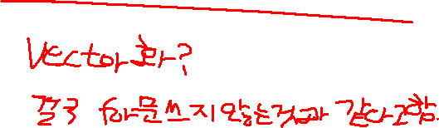
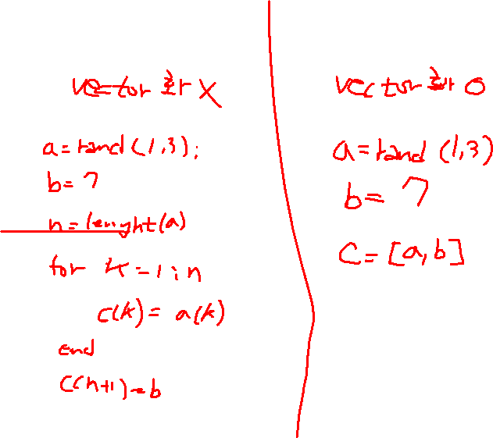

Notes:
코드짤때 break나 continue 넣으면 안된다.
벡터화해서 짜라
이런거를 조건을 넣어서 시험문제를 만드시겟답니다

Slide 3
Matlab에서의 파일 처리 (파일 입출력)

Slide 4
텍스트 파일 (text file): 글자들이 적혀있는 컴퓨터 파일로 line 별로 어떠한 일정한 형태를 띄며 데이터 혹은 정보를 저장하고 있는 파일로 사람이 눈으로 직접 내용을 읽을 수 있다. 텍스트 파일은 아스키 (ASCII)파일이라고도 한다. 대부분의 텍스트 파일이 ASCII 코드로 글자들을 나타내기 때문이다. 대표적인 확장자로는 .txt, .csv, .dat 등이 있다
바이너리 (binary, 이진) 파일: ‘0’과 ‘1’을 이용한 2진수 데이터 만으로 이루어진 파일로 대표적인 확장자로는 .exe, .dll등이 있다
Notes:
벡터화 하는거 하나 문제 내시겟답니다 ㅅㅂ

Slide 5
공공 데이터 포털에는 많은 데이터가 공개되어있다. 많은 데이터는 csv 포맷이나 엑셀 기반의 포맷으로 되어 있다
https://www.data.go.kr/dataset/15003169/fileData.do

Slide 6
파일 입출력을 위한 3-step
1. (Create and ) open a file
2. 파일로 부터 데이터 읽기 또는 데이터 쓰기
3. Close the file

Slide 7
1. Open a file
fid=fopen(‘aa.txt’, ‘r’)
파일 식별자 (file ID): fid
파일을 열 때 할당되는 숫자로서 해당 파일의 읽기, 쓰기등에 사용되며 파일 식별자는 양의 정수이다
파일을 여는데 실패한다면 -1값을 return 해 준다

Slide 8
fid=fopen(‘aa.txt’, ‘r’)
파일을 여는 함수: fopen
사용법: fid = fopen ( 파일 이름, 파일 허용 문자열)
파일 허용 문자열
‘r’: 읽기 (reading): 기존 파일을 읽기 전용으로 연다
‘w’: 쓰기 (writing): 기존 파일의 내용을 삭제하거나 새로운 파일을 만들어 쓰기 전용으로 연다
‘a’: appending : 기존 파일이나 새로운 파일을 쓰기 전용으로 연 후 파일 끝에 데이터를 추가한다

Slide 9
2. 파일로부터 데이터 읽기
명령어를 이용하여 파일로부터 데이터를 읽기 위해서 ‘fscanf’, ‘fgetl’, ‘textscan’등 Matlab에는 많은 built-in 함수가 있음
3. close the file
fclose(fid);

Slide 10
fgetl 함수를 이용한 데이터 읽기

Slide 11

‘fgetl’ 함수: read strings (문자 배열) from a file one line at a time
loop 형태로 여러 line을 한꺼번에 읽을 수도 있음 또는 end of file (eof)까지 읽을 수도 있음. 단, 문자 배열로 읽음
주로, 외부 데이터 파일의 위쪽에 위치한 header (헤더), 즉, 파일의 설명 부분 부분을 읽을 때 유용하다

Slide 12
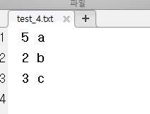
https://www.dropbox.com/s/t4vmxcfd5u3c27g/test_4.txt?dl=0
test_4.txt 파일을 fgetl과 feof함수를 사용하여 읽고 첫번째 열의 평균을 계산해 보았다
feof(fid) : true if end-of-file is reached, strtok: 문자열 분리
fid=fopen('test_4.txt'); i=1; while feof(fid) == 0 a=fgetl(fid); [a_1, a_2]=strtok(a); b(i)=str2num(a_1); i=i+1; end sum(b) fclose(fid);

Slide 13
문자열의 분리: strtok 함수
>> a=‘hello there’;
>> [b, c]=strtok(a)
>> a=‘hello there jibum’;
>> [b, c]=strtok(a)

Slide 14
textscan 함수를 이용한 데이터 읽기
Notes:
시험에 헤더읽는거 낸다네 ㅎ;
맨위에 읽지말아야할 필요없는 문자열같은거는 아예
헤더로 읽어버리고
그다음부터 필요한 줄을 읽기시작하면됨.

Slide 15
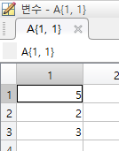

예)
https://www.dropbox.com/s/t4vmxcfd5u3c27g/test_4.txt?dl=0
test_4.txt 파일을 textscan 함수를 사용하여 읽고 첫번째 열의 평균을 계산해 보았다
fid=fopen('test_4.txt‘, ‘r’); % step 2: 파일로부터 데이터 읽기 % 기본적으로 열단위로 읽음 % 1열: 정수형, 2열: 문자 A=textscan(fid, ＇%d %c＇); mean(A{1,1}) fclose(fid);
많이 사용되는 포맷
‘%f‘: 실수형 (부동소수점 숫자)
‘%d’: 정수형
‘%c’: 문자
‘%s’: 문자열

Slide 16

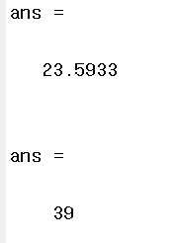
예) 다음과 같은 ‘scan1.dat’파일을 textread로 읽어서 세번째 열의 평균값과 네 번째 열의 평균값을 각각 구해보자
https://www.dropbox.com/s/pyad6bz9xvskgcu/scan1.dat?dl=0

Slide 17
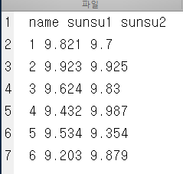
많은 데이터 파일의 경우 처음 몇 줄에는 ‘header’라는 설명이 오는 경우가 많다
https://www.dropbox.com/s/987wiylub9p2mpp/load_test_1.txt?dl=0
load_test_1.txt 파일을 읽은 후 첫 줄을 header로 skip하고 두번째 줄부터 읽어 보았다. 그 후 2열의 평균값 계산해 보았다
clear; fid = fopen('load_test_1.txt', 'r'); % header가 1줄이므로 1로 정하고 첫 줄 skip A=textscan(fid,'%d %f %f', 'headerLines', 1); mean(A{1,2}) fclose(fid);

Slide 18
공공 데이터 활용 예

Slide 19
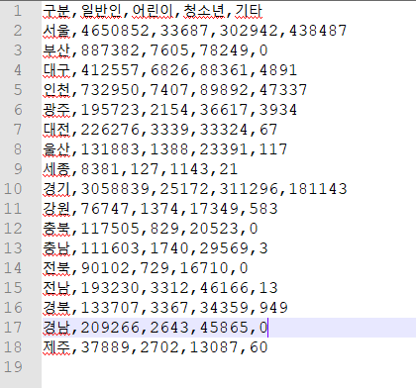
대중교통 이용자 유형별 이용 인원 (2014)
https://www.data.go.kr/dataset/3078089/fileData.do
다운로드 (data1.csv)
https://www.dropbox.com/s/n2zfmwcj6gil5vq/data1.csv?dl=0
주의: 구분자는 콤마 (,)

Slide 20
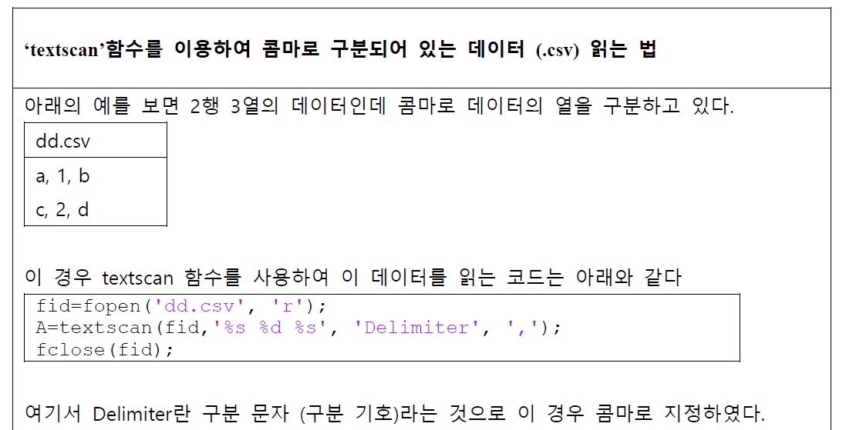

Slide 21


1. Matlab의 ‘데이터 읽어보기 버튼’을 사용하지 않고 파일 입출력 함수들만을 사용하여 ‘data1.csv’ 파일을 읽어서 셀 배열로 저장해보자
2. 전체 지역 (총 17지역) 의 어린이 대중 교통 이용자 수 평균을 구해 보자
3. 전체 지역 (총 17지역) 중 어린이의 대중 교통 이용자 수가 1000명 이상인 곳은 총 몇 곳인지 출력해보자.

Slide 22
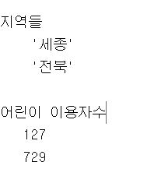
4. 전체 지역 중에 어린이의 대중 교통 이용자 수가 800명 미만이 지역과 그 이용자 수를 표시해 보자

Slide 23
‘pie’ 차트 (원형 차트)를 이용한 시각화
https://kr.mathworks.com/help/matlab/ref/pie.html
A=[1 2 3 4];
pie(A)

Slide 24
A=[1 2 3 4];
labels={'서울', '인천', '경기', '대구'};
pie(A, labels)

Slide 25
4. 전체 지역에서의 청소년들의 대중 교통 이용 비율을 pie chart 로 표현해 보자
pie(double(child), s)
Notes:
여기까지 중간고사
시험보기전에 공지사항을 이러닝에 올리겠대
종이로 된건 모두 가져와도 된대 PPT 책 ㅇㅇ
파일은 안된대
유에스비 안된댕

Slide 26
‘fprintf’ 함수를 이용한 파일 쓰기

Slide 27
서식 입/출력 함수
fprintf 함수: 데이터를 사용자가 지정한 방식으로 파일에 쓴다
fprintf(fid, ‘format’, ‘w’)
https://kr.mathworks.com/help/matlab/ref/fprintf.html
자주 사용되는 format 들
%d: 정수형 (부호 있는)
%f: 실수형
%c: 단일 문자
%s: 문자형 벡터

Slide 28
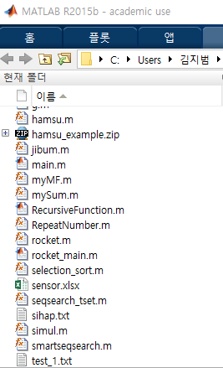
% 아래 코드를 실행하고 test_1.txt 파일을 열어보자
% 현재 폴더에 있는 test_1.txt 파일 더블클릭
% 혹은 type test_1.txt
a=1;
b=2;
c=3;
fid=fopen('test_1.txt', 'w');
fprintf(fid, '%d %d %d', a, b, c);
fclose(fid);

Slide 29
% for 루프를 이용한 파일 저장
% >> type test_2.txt
fid = fopen(‘test_2.txt’, ‘w’);
for i=1:3
fprintf(fid, ‘%d\n’, i);
end
fclose(fid);

Slide 30
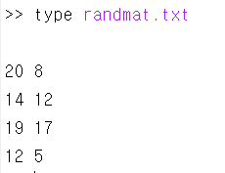
2차원 행렬을 파일에 저장
Each column from the matrix will be written as a separate line in the file
clear; mat=[20 14 19 12;8 12 17 5]; fid=fopen('randmat.txt', 'w'); fprintf(fid, '%d %d\n', mat); fclose(fid);

Slide 31
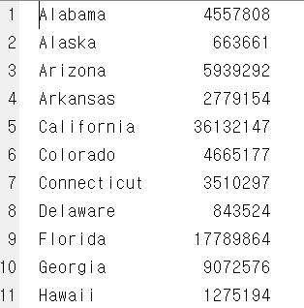
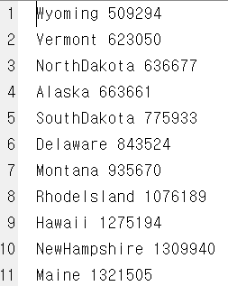
Problem: ‘statePop.txt’ 파일은 각 state의 인구를 나타낸다. 가장 작은 인구가 있는 state부터 가장 큰 state가 있는 주까지 정렬을 해서 ‘statepopsort.txt’파일에 저장해 보자
https://www.dropbox.com/s/myz428wjxl20gxm/statepop.txt?dl=0

Slide 32
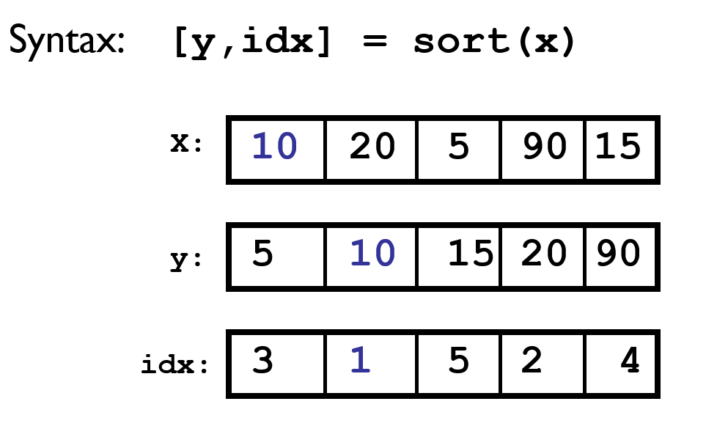
Built-in 함수 ‘sort’

